Slide 1
VSTUPNÍ ŠKOLENÍ PRO ADVOKÁTNÍ KONCIPIENTY
24.02.2021
JUDr. Radim Miketa

Slide 2
I. část

Slide 3
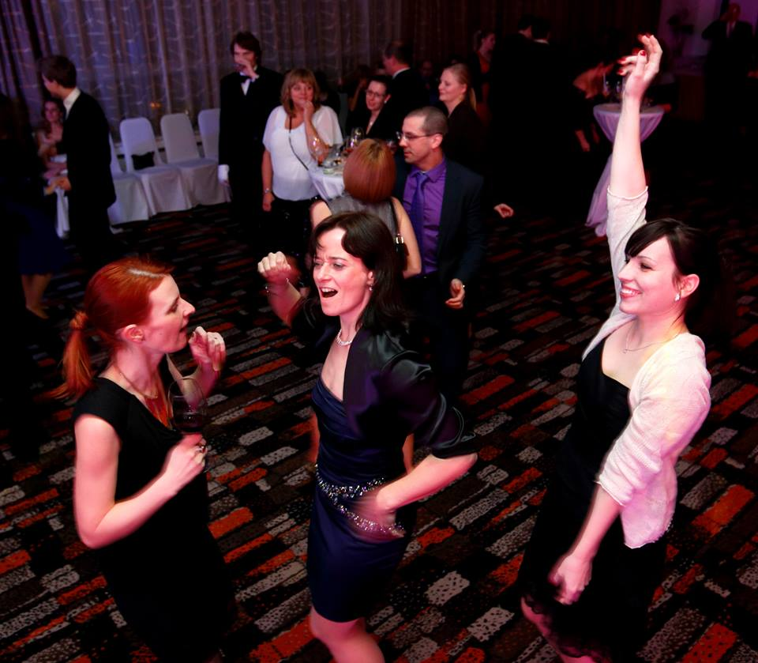
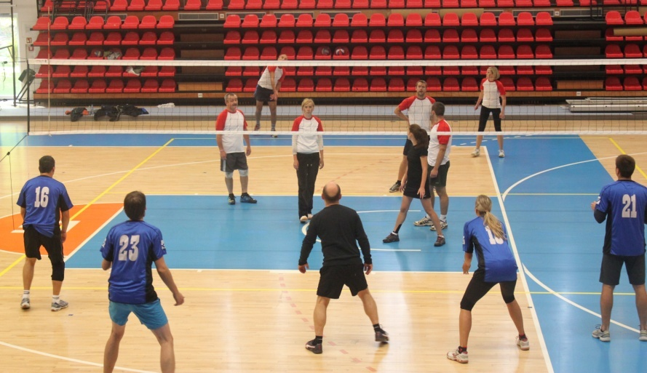
Advokacie, společenský a sportovní život
Fotbalové MS advokátů
4.Míst
Nymburk – sportovní hry
Právník roku
Notes:
Nymburk 2014

Slide 4
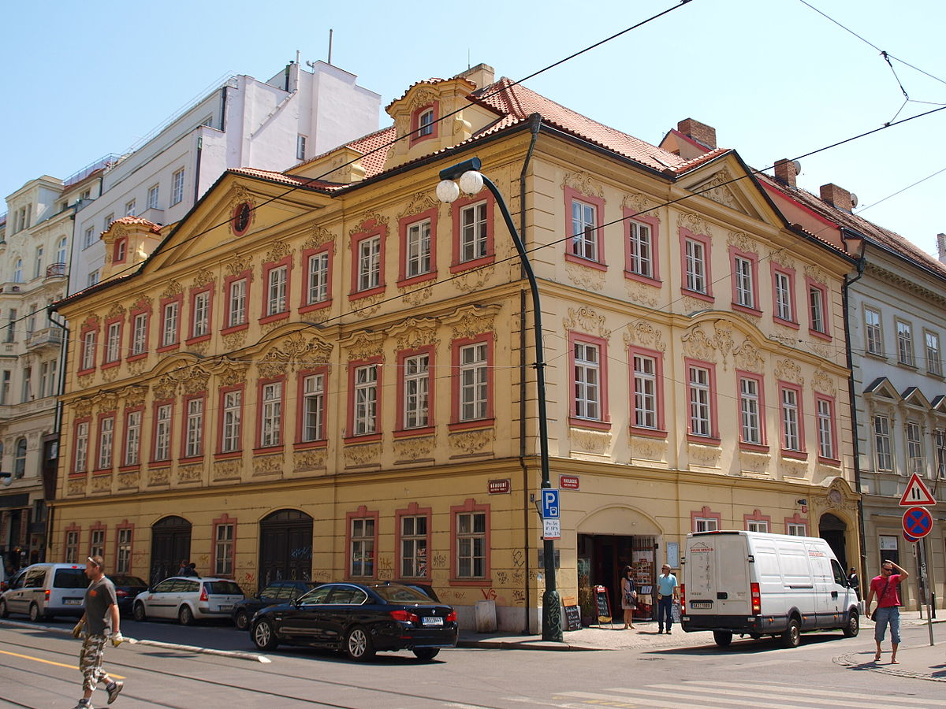
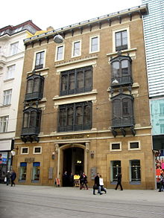
Úvod
Současný stav – 13.800 (12.400) advokátů, 2.800 koncipientů
Koncipient – příprava na povolání, nikoliv levná pracovní síla
Posilování advokátních dovedností
Tato fotka od autora Neznámý autor s licencí CC BY-SA
Tato fotka od autora Neznámý autor s licencí CC BY-SA

Slide 5
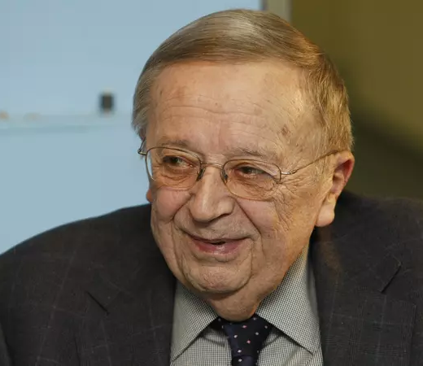
Předmět a účel přednášky
praktické zkušenosti
advokacie jako noblesní povolání
součást širší justice
1. služba klientovi
2. služba právu
3. právo na slušný honorář

Slide 6
Teoretické zdroje
Zákon o advokacii C.H.BECK
Advokátní právo C.H.BECK
Zákon o advokacii a stavovské předpisy (Wolters Kluwer )
Odpovědnost advokáta za škodu (C. H. Beck)
Etický kodex (Wolters Kluwer )
Strategie civilního procesu (Aleš Čeněk)

Slide 7
Důvod existence pravidel a nezbytnost jejich dodržování
nezbytné dodržovat základní zásady a principy advokacie
formalistická a obtěžující pravidla?
vyškrtnutí, pozastavení
neblahý vliv na advokacii jako celek
pohledávková agenda (MHD…) , kult dlužníka, další změny advokátního tarifu
advokátní samospráva

Slide 8
Zákon o advokacii č. 85/1996
novelizován 29x.
poskytování pr. služby ve všech oblastech, navíc s monopolem na obhajobu ve věcech trestních
univerzálnost advokátní zkoušky
Předpoklady pro výkon advokátního koncipienta - zahraniční studium musí obsahem a rozsahem odpovídat obecnému vzdělání
Postgraduál pro studenty VŠ práva v zahraničí na UK a MU, nález ÚS , praxe v českém právu

Slide 9
Advokátní koncipient § 36 zákona o advokacii
Ten, kdo je zapsán v seznamu advokátních koncipientů vedeném Českou advokátní komorou

Slide 10
Podmínky zápisu do seznamu advokátních koncipientů (§ 37 odst. 1 zákona o advokacii)
plná svéprávnost,
vysokoškolské vzdělání v oboru právo získané
v magisterském studijním programu studiem na vysoké škole v České republice, nebo
studiem na vysoké škole v zahraničí, pokud je takové vzdělání v České republice uznáváno … a současně odpovídá obsahem a rozsahem obecnému vzdělání, které lze získat v oboru právo na vysoké škole v České republice,
bezúhonnost,
nebylo uloženo kárné opatření vyškrtnutí ze seznamu advokátních koncipientů nebo se hledí, jako by toto kárné opatření nebylo uloženo, a
pracovní poměr k advokátovi nebo ke společnosti sjednaný na stanovenou týdenní pracovní dobu podle zákoníku práce

Slide 11
Pracovní poměr
Koncipient musí být k advokátovi nebo ke společnosti v pracovním poměru sjednaném na stanovenou týdenní pracovní dobu podle zákoníku práce
Koncipient smí být v pracovním poměru jen k jednomu advokátovi nebo jedné společnosti.
Školitel nejméně 1 rok advokátní praxe, nejvíce 5 5 koncipientů.

Slide 12
Určení školitele v rámci advokátní společnosti čl. 15 odst. 2 Etického kodexu
Je-li koncipient v pracovním poměru ke společnosti, určí společnost advokáta k plnění povinností školitele podle čl. 15 odst. 1 Etického kodexu a oznámí to Komoře bez zbytečného odkladu.

Slide 13
Kárné provinění koncipienta
K 15/2006: Je závažným porušením povinnosti advokátního koncipienta, jestliže bez vědomí advokáta, u kterého je zaměstnán, se uvede jako jeho zástupce na základě údajné substituční plné moci, převezme právní zastoupení, přičemž navíc při zastupování neplní pokyny klienta.

Slide 14
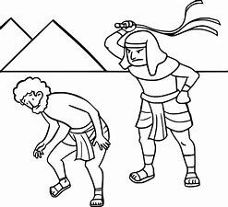
Povinnosti školitele z hlediska koncipientské praxe čl. 15 odst. 1 Etického kodexu
Advokát je povinen umožnit advokátnímu koncipientovi, který je k němu v pracovním poměru, účelnou právní praxi, pečlivě ho vést a dohlížet na něj tak, aby získal znalosti a zkušenosti potřebné ke složení advokátní zkoušky a k výkonu advokacie a aby si osvojil a dodržoval pravidla profesionální etiky

Slide 15
Kárné provinění školitele
K 3/1997: Advokát je kárně odpovědný za to, že řádně nedohlíží na práci svého koncipienta.
K 9/2004: Advokát, který pověří svého advokátního koncipienta vyřízením věci, ale pak jej nijak neinstruuje ani nekontroluje a zaviní tak jeho vážné profesní pochybení a neodčinitelné poškození klienta, porušuje povinnosti advokáta a dopouští se kárného provinění.

Slide 16
Kárné provinění školitele
K 21/2010: Jde o závažná porušení povinností advokáta, jestliže advokátního koncipienta, který u něho vykonává právní praxi, nevede řádně k osvojování si norem upravujících povolání advokáta a nedohlíží nad jeho činností v pobočce v jiném městě a v rámci toho připustí, aby tento advokátní koncipient odmítl po ukončení poskytování právních služeb vrátit klientovi písemnosti do doby, než klient zaplatí údajný nedoplatek na odměně za poskytnuté právní služby.

Slide 17
Přiměřená aplikace povinností advokáta § 39 zákona o advokacii
Ustanovení § 16, 17, 17a, 21 a 29 se použijí pro advokátního koncipienta přiměřeně.

Slide 18
Přiměřená aplikace zákona při vyškrtnutí či pozastavení § 37 odst. 6 zákona o advokacii
V případě vyškrtnutí ze seznamu advokátních koncipientů nebo pozastavení výkonu právní praxe advokátního koncipienta se ustanovení
§ 7b odst. 2, § 8 odst. 3, § 8b odst. 1 písm. d) až e), § 8b odst. 2, § 9 odst. 4, § 9a odst. 1 písm. a) a b), § 9a odst. 2 písm. d) a § 9b použijí přiměřeně.
Např. lhůty, účinnost, kárná odpovědnost, zánik.

Slide 19
Informační povinnost § 29 zákona o advokacii
(1) Advokát je povinen oznámit Komoře bez odkladu po zahájení výkonu advokacie své sídlo, způsob, jakým vykonává advokacii, jakož i další skutečnosti nezbytné pro vedení seznamu advokátů stanovené stavovským předpisem; advokát je povinen oznámit Komoře bez odkladu i změny těchto skutečností, a to do jednoho týdne poté, co nastaly.
(2) Advokát je povinen oznámit Komoře ve lhůtě uvedené v odstavci 1 veškeré skutečnosti, které by mohly být důvodem k pozastavení výkonu advokacie nebo k vyškrtnutí ze seznamu advokátů.

Slide 20
Pozastavení výkonu právní praxe advokátního koncipienta (§ 37 odst. 5 zákona o advokacii)
písemná žádost advokátního koncipienta
některý z důvodů v § 9 odst. 2, 3 zákona o advokacii (např. trestní stíhání, řízení o omezení svépravnosti, insolvenční řízení, průtahy ze strany kárně obviněného v kárném řízení o velmi závažném provinění)
vazba, výkon trestu, zákaz činnosti

Slide 21
Vyškrtnutí ze seznamu advokátních koncipientů (§ 37 odst. 3, 4 zákona o advokacii)
dodatečné zjištění nesplnění některé z podmínek zápisu uvedených v § 37 odst. 1,
kárné opatření vyškrtnutí ze seznamu advokátních koncipientů,
písemná žádost o vyškrtnutí ze seznamu advokátních koncipientů,
zápis do seznamu advokátů,
po úspěšném složení advokátní zkoušky uplynutím šestého kalendářního měsíce, není-li do té doby vyškrtnut na žádost či zapsán do seznamu advokátů.

Slide 22
Právní praxe advokátního koncipienta § 38 zákona o advokacii
Cílem je získat pod vedením a dohledem advokáta znalosti a osvojit si zkušenosti potřebné k výkonu advokacie
Advokátní koncipient je povinen absolvovat vzdělávací akce, které stanoví Komora stavovským předpisem jako součást právní praxe (účast je výkonem práce)

Slide 23
Jiná výdělečná činnost advokátního koncipienta čl. 15 odst. 4 Etického kodexu
- jen výjimečně,
- se souhlasem advokáta,
- pokud jsou k tomu závažné důvody a
- nenaruší-li to řádný výkon právní praxe

Slide 24
poskytování právních služeb
Poskytování právních služeb - § 1 odst. 2 AZ
Zastupování před soudy a jinými orgány, obhajoba v trestních věcech, udělování právních porad, sepisování listin, zpracování rozborů, další formy právní pomoci, jsou-li vykonávány soustavně a za úplatu
Poskytováním právních služeb se rozumí i výkon opatrovníka pro řízení v němž byl advokát ustanoven soudem
Výkon advokacie – širší pojem – insolv. správce, správa majetku, mediátor,
Rozhodci - stálé rozhodčí smlouvy, „soukromí rozhodci“, spotřebitelské spory!!! problematické, zejména. je-li rozhodce opakovaně jmenován jednou stranou.
Mediace
Výkon advokacie velmi různorodý

Slide 25
Zastupování před soudy a obhajoba ve věcech ve věcech trestních
Dříve stěžejní činnost
Ustanovení soudem
- trestní, posl.novely trestního řádu výrazné omezení práv obhajoby
- civilní –ustanovovací byznys
Obecní zmocněnci
§52d – přestupek - Mspr
Zastupování poškozených - podnikání

Slide 26
Koncipient jako obecný zmocněnec
K 4/2003: Je závažným porušením povinností advokátního koncipienta, jestliže byť jen jednorázově vystupuje jako obecný zmocněnec.

Slide 27
Potvrzení o délce praxe čl. 15 odst. 5, 6 Etického kodexu
Advokát je povinen vydat koncipientovi potvrzení o délce jeho koncipientské praxe, v potvrzení též zhodnotit výkon koncipientské praxe s ohledem na dosažení jejího účelu

Slide 28
Výchova advokátních koncipientů čl. 1 usnesení o výchově 1/1988 Věstníku
Proces, v jehož rámci koncipient získává znalosti a zkušenosti potřebné pro složení advokátní zkoušky a pro výkon advokacie
Za výchovu advokátního koncipienta odpovídá advokát nebo společnost, k níž je koncipient v pracovním poměru
Notes:
28

Slide 29
Způsob výkonu koncipientské praxe čl. 3 odst. 2 usnesení o výchově
Koncipient je povinen rozšiřovat si své znalosti a osvojovat si zkušenosti potřebné pro výkon advokacie:
soustavným studiem právních předpisů, ostatních pramenů práva, judikatury a odborné literatury, konzultacemi s advokátem,

Slide 30
Způsob výkonu koncipientské praxe
účastí na poskytování právních služeb advokátem, včetně zastupování advokáta při jednotlivých úkonech právní pomoci,
účastí na výchovných akcích pořádaných Komorou
délka praxe nejméně tři roky

Slide 31
Účast na výchovných akcích čl. 5, 8 až 15 usnesení o výchově
Advokát je povinen umožnit koncipientovi účast na výchovných akcích pořádaných Komorou podle tohoto usnesení. Porušení této povinnosti advokáta může být posouzeno jako kárné provinění
Povinná účast : „vstupní“ školení (čl. 9)
povinné semináře (čl. 10)
volitelné semináře (čl. 10a)

Slide 32
Důsledky účasti a neúčasti na výchovných akcích čl. 12 usnesení o výchově
Řádná účast na výchovných akcích je jednou z podmínek pro možnost skládat advokátní zkoušku.
Neúčast koncipienta na školení, povinných seminářích v příslušném roce trvání právní praxe a volitelných seminářích, může být kárným proviněním.

Slide 33
Praxe u jiného subjektu čl. 4 usnesení o výchově
Pokud pracovní poměr u advokáta trvá alespoň 6 měsíců, pak advokát koncipientovi umožní:
právní praxi nepřesahující 6 měsíců u advokáta, soudu, státního zastupitelství, notáře, patentového zástupce, daňového poradce, stálého rozhodčího soudu, jiného subjektu či orgánu, pokud přispěje k výchově advokátního koncipienta.

Slide 34
Vedení záznamů čl. 7 usnesení o výchově
Koncipient je povinen vést záznamy o všech významnějších úkonech právních služeb, kterých se zúčastnil nebo při kterých zastupoval advokáta
Záznam musí obsahovat (alespoň) datum úkonu a jeho stručný popis

Slide 35
Příprava na advokátní zkoušku čl. 6 usnesení o výchově
Advokát je povinen umožnit koncipientovi přípravu na advokátní zkoušku v délce alespoň jednoho měsíce a účast u advokátní zkoušky,
k přípravě na opakovanou zkoušku alespoň 2 týdny.

Slide 36
Substituce čl. 2 usnesení o substitučním oprávnění 6/1998 Věstníku ČAK
Advokát může koncipienta pověřit pouze takovým úkonem právní pomoci, u něhož lze vzhledem ke znalostem, osobním vlastnostem a dosavadní praxi koncipienta, jakož i vzhledem k povaze věci předpokládat, že koncipient úkon provede s potřebnou odbornou péčí a v souladu s právy a povinnostmi advokáta vyplývajícími ze zákona a ze stavovských předpisů.

Slide 37
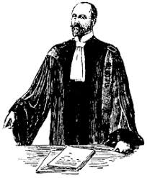
Substituce před soudem čl. 4 až 6 usnesení o substitučním oprávnění
okresní soud po 3 měsících praxe
krajský soud po 1 roce praxe (kromě trestní obhajoby v prvním stupni)
vrchní soud po 1 roce praxe (jen odvolací občanskoprávní a zmocněnec poškozeného v TŘ)

Slide 38
Substituce před jinými orgány čl. 6 a 7 usnesení o substitučním oprávnění
přípravné trestní řízení po 3 měsících praxe
správní řízení v I. stupni po 3 měsících praxe
správní řízení ve II. stupni po 6 měsících praxe

Slide 39
Vyloučená substituce čl. 6 až 8 usnesení o substitučním oprávnění
obhajoba v trestním řízení u krajského soudu v prvním stupni
vrchní soud kromě odvolacího řízení občanskoprávního a zmocněnce poškozeného v trestním řízení
Nejvyšší soud
Nejvyšší správní soud
Ústavní soud (platí i pro substituce mezi advokáty)
ústřední orgány státní správy

Slide 40
Vyloučení substituce neplatí čl. 8 odst. 2 usnesení o substitučním oprávnění
nahlížení do spisu,
pořizování výpisů nebo opisů ze spisu,
obstarání výpisů a opisů z veřejných seznamů (rejstříků),
provedení jiných obdobných úkonů.

Slide 41
Pravidla profesionální etiky, aneb jak se chová a nechová advokát
II. část

Slide 42
Některé instituty ZA
§ 3 nezávislost advokáta.
§ 4 advokát – ten kdo je zapsán v seznamu ČAK. (odborník a slušný člověk)
§ 19 odmítnutí právních služeb
§ 21 Mlčenlivost
§ 24 Odpovědnost advokáta

Slide 43
MLČENLIVOST
§ 21 ZoA,čl.14 EK
o všech skutečnostech, o nichž se advokát dozvěděl v souvislosti s poskytováním právních služeb. Ochrana klienta nikoliv advokáta.
Zproštění povinnosti mlčenlivosti
Prolomení povinnosti mlčenlivosti
- v řízení u soudu ve sporu klientem
- v řízení dle § 55 o žalobě proti rozhodnutí Komory
- v řízení o kasační stížnosti proti žalobě dle § 55,
- v řízeních dle 55b
Povinnosti mlčenlivosti se nemůže advokát dovolávat v kárném řízení, plnění povinností AML, vůči správci daně
Povinností mlčenlivosti není dotčena povinnost překazit spáchání trestného činu.
Povinnost mlčenlivosti trvá i po vyškrtnutí ze seznamu advokátů

Slide 44
Mlčenlivost
Prolomení povinnosti mlčenlivosti při vlastní obhajobě advokáta.
II. ÚS 4071/19 právo na obhajobu dle § 40 odst.3 Listiny převáží nad povinností mlčenlivosti
Stále platí nutnost dbát oprávněných zájmů klienta a z mlčenlivosti vyňat jen rozsah nezbytný pro účinnou obhajobu

Slide 45
PRÁVA A POVINNOSTI ADVOKÁTA
§16,§17 ZoA + čl.4 , 6, - 9 Etického kodexu
Povinnost advokáta chránit a prosazovat práva a oprávněné zájmy klienta
Povinnost advokáta řídit se a dodržovat pokyny klienta
Povinnost advokáta jednat čestně a svědomitě.
Povinnost advokáta postupovat při výkonu advokacie tak, aby nesnižoval důstojnost advokátního stavu, povinnost advokáta dodržovat pravidla profesionální etiky a pravidla soutěže (etický kodex)
§ 19 povinnost odmítnout právní služby
Zásada: „Největší nebezpečí je klient ? “

Slide 46
ETICKÝ KODEX 1/1997 VŠEOBECNÁ PRAVIDLA ČL. 4
Důstojnost a vážnost stavu
Plnění závazku a převzetí ručení
Projevy věcné a střízlivé
Jakékoliv obstarávání cizích záležitostí – výkon advokacie

Slide 47
ETICKÝ KODEX- ZÁKLADNÍ PRAVIDLA VE VZTAHU KE KLIENTOVI ČL. 6
Oprávněné zájmy klienta mají přednost před zájmy vlastními i před jeho ohledem na jiné advokáty
Informace klienta – ověřování pravdivosti (AML?)
Zákaz využití informací
Zákaz započtení pohledávek

Slide 48
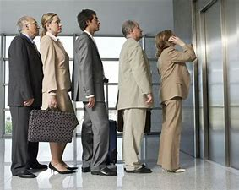
ETICKÝ KODEX- ZÁKLADNÍ PRAVIDLA VE VZTAHU KE KLIENTOVI ČL. 7
Smluvní agenda – povinnost informace – písemná forma
Zastupování více klientů, není a nebude rozpor (zjevně hrozí), vždy se souhlasem
Ledaže byl určen nebo ustanoven?

Slide 49
ETICKÝ KODEX- ZÁKLADNÍ PRAVIDLA VE VZTAHU KE KLIENTOVI
Odmítnutí právních služeb - § 19 AZ – kolize, § 20 AZ vypovědět.
Čl. 8 EK - Povinnost advokáta učinit vše k odvrácení závažné újmy
- nedostatek zkušeností nebo speciálních znalostí – odmítnutí poskytnutí PS, ledaže i přes toto upozornění klient na poskytnutí právní služby trvá, využití spolupráce s jiným odborně znalým advokátem (neplatí pro ustanovení a určení)
- odmítnutí v důsledku špatného zdravotního stavu
- dělba nákladů

Slide 50
ETICKÝ KODEX- ZÁKLADNÍ PRAVIDLA VE VZTAHU KE KLIENTOVI
Odměna Vyhláška MSPR 177/1996 čl. 10 EK
- přiměřenost, záznamy o úkonech
- podíl na věci nebo na výsledku do 25%
- klient slabší strana – nevýhodné podmínky, jiný advokát x zákaz dělby přísudku
- nejefektivnější řešení sporu
- informace o bezplatné právní pomoci

Slide 51
ETICKÝ KODEX- ZÁKLADNÍ PRAVIDLA K ADVOKÁTNÍMU STAVU ČL.11-16
Jednání mezi advokáty, smírčí řízení
Převzetí zastupovaného klienta (bez souhlasu advokáta!), po ukončení
Zákaz participace na „Vinklářích“
Společnost, sdružení - jako jeden muž (žena)
Spor proti advokátovi – oznamovací povinnost Komoře

Slide 52
ETICKÝ KODEX- ZÁKLADNÍ PRAVIDLA K ADVOKÁTNÍMU STAVU
Ke koncipientům (čl.15) – oznamovací povinnost, mzda, výchovné akce, volno ke zkouškám, zvláštní mlčenlivost klienta po skončení pracovního poměru
Zaměstnaný advokát (čl.15a)
Vedení kanceláře (čl.16) – především ve svém sídle

Slide 53
ETICKÝ KODEX- JINÉ POVINNOSTI ČL. 17-18A
Před soudy a jinými orgány
- s náležitou úctou a zdvořilostí
- nepravdivá klamavá tvrzení a důkazy (vědomě)
- dodržování zvláštních pravidel (vstupy ??,hygien. opatření)
Domovní prohlídky
Povinnost podílet se PRO BONO

Slide 54
ETICKÝ KODEX- PRAVIDLA SOUTĚŽE ČL.19-32
Obecná pravidla – hospodářská soutěž
Označení a firma
- sdružení, společnost v OR, klamavé „a spol.“….
Doplňující údaje – taxativně vymezeno

Slide 55
ETICKÝ KODEX- PRAVIDLA SOUTĚŽE
Publicita, reklama – přesné, nikoliv klamavé, neporušující mlčenlivost, nesnižující důstojnost Označení a firma
Nábor klientů – nelze nabízet služby osobě, která je nepožaduje (výjimka) x reklama
Zákaz provize – dát i přijmout
Zákaz použití jiných osob

Slide 56
Kárná odpovědnost advokátů a advokátních koncipientů, aneb co chcete znát jen teoreticky III. část

Slide 57
Základní procesní předpisy
Zákon č. 85/1996 Sb. o advokacii v platném znění (zejména §§ 32 – 35e)
Vyhláška MS ČR č. 244/1996 Sb.
(advokátní kárný řád) v platném znění
Správní řád č.500/2004 Sb.
Trestní řád č.141/1961 Sb.

Slide 58
Novela zákona o některých opatřeních proti legalizaci výnosů z trestné činnosti č.527/2020
Zásadní změny – novelizuje zákon o advokacii
Promlčecí lhůty
Použití správního řádu
Přestupky na poli AML

Slide 59
Hlavní hmotněprávní předpisy
Zákon č. 85/1996 Sb. o advokacii v platném znění (zejména §§ 16 – 31)
Pravidla profesionální etiky advokátů České republiky (Etický kodex)
(Usnesení představenstva České advokátní komory z 31. října 1996 uveřejněné pod č. 1/1997 Věstníku České advokátní komory v platném znění)

Slide 60
Sbírka kárných rozhodnutí ČAK
Vybraná kárná rozhodnutí od roku 1991.
Vychází jednou za 2 roky.
Kárná komise

Slide 61
Kárné provinění
§ 32 odst. 2 zákona o advokacii
Kárným proviněním je závažné nebo opětovné zaviněné porušení povinností stanovených advokátovi nebo advokátnímu koncipientovi tímto nebo zvláštním zákonem nebo stavovským předpisem.

Slide 62
Kárná rozhodnutí
K 5/98 : Ojedinělé a nezávažné porušení povinnosti advokáta není kárným proviněním.
K 23/98 : Advokát je kárně odpovědný i za zavinění pracovnice své advokátní kanceláře

Slide 63
Chování v běžném životě
K 11/05: Pravidla profesionální etiky zavazují advokáta k určitému chování nejen při výkonu advokacie, ale i v soukromé sféře.
Proto advokát, který nezaplatí svůj soukromý dluh, navíc přisouzený věřiteli pravomocným rozhodnutím soudu, závažným způsobem porušuje povinnosti advokáta a dopouští se kárného provinění.
Slib advokáta § 5

Slide 64
Kárná odpovědnost v průběhu pozastavení výkonu advokacie
§ 9a odst. 2 písm. d) zákona o advokacii
Pozastavením výkonu advokacie není dotčena kárná odpovědnost advokáta, a to i pokud jde o kárné provinění, ke kterému došlo v době pozastavení výkonu advokacie
Platí obdobně pro advokátní koncipienty (§ 37 odst. 6 zákona o advokacii)

Slide 65
Postup při vyřizování
Kontrolní oddělení
Kontrolní rada
Kárný žalobce
Kárná komise
Odvolací kárná komise
Městský soud v Praze
Nejvyšší správní soud
Ústavní soud

Slide 66
Kontrolní oddělení
Stížnost, jakýkoliv podnět i bez něj
(zásada oficiality – ČAK není policajt)
Vyjádření advokáta
Stížnost zjevně nedůvodná – odložení
Postoupení kontrolní radě
Zpracovatelé – Advokáti – zaměstnanci Komory

Slide 67
Kontrolní rada (70 členů)
Stížnost nedůvodná
Upozornění na nesprávný postup
Podání kárné žaloby
(vyžádání listin, klientského spisu, zpracovatelé, hlasování na plénu..)
Profesionalizace, specializace
Kontrolní činnost KR (úschovy, ověřování podpisů, AML, účast u prohlídek…)

Slide 68
Poměr stížností a kárných žalob
cca 1200-1600 stížností ročně (včetně opakovaných)
120 – 140 kárných žalob ročně

Slide 69
Kárný žalobce
Předseda kontrolní rady
Ministr spravedlnosti
Náležitosti žaloby § 7 odst.2 AKŘ

Slide 70
Promlčení kárné odpovědnosti § 33 odst. 2 zákona o advokacii
Subjektivní lhůta
Kárná žaloba musí být podána do jednoho roku ode dne, kdy se kárný žalobce o kárném provinění dozvěděl.

Slide 71
Promlčení kárné odpovědnosti
Objektivní lhůta
Kárná žaloba musí být podána do tří let ode dne, kdy ke kárnému provinění došlo.

Slide 72
Kárná komise (83 členů)
Rozhoduje tříčlenný senát
(jmenuje předseda KK, včetně určení předsedy)
Kárná žaloba advokátovi k vyjádření
Přerušení řízení
Zastavení řízení
Rozhodnutí o vině

Slide 73
Rozhodnutí bez jednání
Kárný příkaz
Advokát
napomenutí,
pokuta až do výše 10 násobku minimální měsíční mzdy stanovené zvláštním právním předpisem

Slide 74
Rozhodnutí bez jednání
Kárný příkaz
Advokátní koncipient
napomenutí,
pokuta až do výše 2 násobku minimální měsíční mzdy stanovené zvláštním právním předpisem

Slide 75
Projednání věci
Neveřejné jednání
Kárný senát a zapisovatelka
Kárný žalobce
Kárně obviněný (právní zástupce)
Svědci, znalci …. Není vedeno adhezní řízení

Slide 76
Kárná opatření
Advokát
napomenutí,
veřejné napomenutí,
pokuta až do výše 100 násobku minimální měsíční mzdy stanovené zvláštním právním předpisem,
dočasný zákaz výkonu advokacie na dobu od 6 měsíců do 3 let,
vyškrtnutí ze seznamu advokátů
Odnětí ověřovací knihy 6 měsíců až 3 roky
Zákaz provádět úschovy 6 měsíců až 3 roky

Slide 77
Kárná opatření
Advokátní koncipient
napomenutí,
veřejné napomenutí,
pokuta až do výše 20 násobku minimální měsíční mzdy stanovené zvláštním právním předpisem,
vyškrtnutí ze seznamu advokátních koncipientů.

Slide 78
Upuštění od uložení kárného opatření
méně závažné porušení povinností
samotné projednání věci je možno považovat za postačující
Je-li uzavřena dohoda s poškozeným o odstranění následků a lze považovat za dostačující

Slide 79
Náklady kárného řízení
§ 33a odst. 2 zákona o advokacii a usnesení představenstva ČAK č. 2/1999
Jednorázová částka 8.000 Kč
Příjmem Komory (stejně jako pokuty)

Slide 80
Přiměřené použití trestního řádu
Nestanoví-li zákon o advokacii nebo kárný řád něco jiného nebo nevyplývá-li něco jiného z povahy věci, použijí se v kárném řízení přiměřeně ustanovení trestního řádu

Slide 81
Opravné prostředky
Řádné
Odpor (15 dnů)
Odvolání (15 dnů)
Mimořádné
Obnova (lhůty dle TŘ)

Slide 82
Odvolací řízení (odvolací kárná komise 11 členů)
Tříčlenné senáty jmenované předsedou OKK
Zpravidla bez nařizování jednání
Zamítne
Zruší a vrátí
Zruší a sám rozhodne
Rozhodnutí přezkoumatelné žalobou dle soudního řádu správního (do 2měsíců)

Slide 83
Odpovědnost za přestupek podle AML (§ 35ea zákona o advokacii)
Zvláštní řízení
Zvláštní sankce ( až 130 000 000 Kč !!!!)
Nesystémové, nicméně v gesci Komory
Byla-li by Komora nečinná – běžné řízení

Slide 84
Odpovědnost za přestupek podle AML
V řízení se pokračuje, i v případě, kdy pachatel přestal být advokátem
Namísto zákazu činnosti – zákaz výkonu advokacie 6 měs – 3 roky
Vyškrtnutí
Dočasný zákaz úschov 6 měs – 3 roky
Koncipient - vyškrtnutí

Slide 85
Odpovědnost advokáta za újmu způsobenou při výkonu advokacie
IV. část
Přednáška on line
24.2.2021

Slide 86
Použitelná literatura
* Svejkovský, J., Macková, A., Vychopeň, M. a kol., Advokátní právo (C.H.Beck, 2017) str. 207 – 211
* Kovářová, D., Havlíček, K., Sokol, T., a kol. Zákon o advokacii a stavovské předpisy (Wolters Kluwer 2017)
* Tichý, L. a kol. Odpovědnost advokáta za škodu (C. H. Beck, 2013)
* Šustová, J. Odpovědnost za škodu způsobenou při výkonu právnické profese (C.H. Beck. 2016)
* Melzer – Civilní odpovědnost za poradenství advokátem (BA 11/2018)

Slide 87
Škoda způsobená radou
Ustanovení § 2950 o. z. má subsidiární charakter – uplatní se jen tam, není-li pro určité profese zvláštní úprava.
Podpůrně se užijí ta ustanovení o. z., upravující právní instituty, na něž zvláštní úprava nepamatuje (např. promlčení, rozsah náhrady, apod.).

Slide 88
Odpovědnost advokáta
§ 24 zákona č. 85/1996 Sb. , o advokacii
(1) Advokát odpovídá klientovi za újmu, kterou mu způsobil v souvislosti s výkonem advokacie. Advokát odpovídá za újmu způsobenou klientovi i tehdy, byla-li újma způsobena v souvislosti s výkonem advokacie jeho zástupcem nebo jiným jeho zaměstnancem než zaměstnaným advokátem; odpovědnost těchto osob za újmu způsobenou zaměstnavateli podle zvláštních právních předpisů tím není dotčena.
(4) Advokát nebo společnost se odpovědnosti podle odstavců 1 až 3 zprostí, prokáží-li, že újmě nemohlo být zabráněno ani při vynaložení veškerého úsilí, které lze na nich požadovat.

Slide 89
Povinnosti advokáta
- Ověřovací, poučovací, znalostní a aplikační
- Ověřovací činnost- zjistit stav věci a získat dostatek informací od klienta
- Poučovací povinnost - poučit klienta o běhu lhůt, veškerých zákonných možnostech dalšího postupu, ale také o nákladech spojených s uplatňováním jeho práv, vč. případných nákladů při neúspěchu ve věci.
- Povinnost znalostní, kdy je po advokátovi požadována nejen znalost psaného práva, ale také znalost judikatury, přičemž jak zpravidla uvádí odborná literatura v běžných případech je znalost judikatury Nejvyšších soudů standardem. Úkol takřka nesplnitelný, nicméně s jinou definicí znalostního požadavku se v odborné literatuře (ale i judikatuře) nesetkáváme.
- Povinnost aplikační zvolit řešení, aby optimálním způsobem vedlo k požadovanému cíli. čl. X. odst. 8 Etického kodexu o tom, že je advokátovi uloženo snažit se o finančně nejefektivnější řešení sporu.

Slide 90
Omezení odpovědnosti advokáta za škodu
- klient jako kvalifikační kritérium
- spotřebitel omezení odpovědnosti vyloučeno
- § 1814 písm. a) obč. zákoníku zakázána ujednání, která vylučují, či omezují práva klienta na náhradu újmy

Slide 91
Omezení odpovědnosti advokáta za škodu
- § 3 odst. 2 obč. zákoníku, zakotvující princip ochrany slabší smluvní strany
- § 2898 obč. zákoníku se nepřihlíží k ujednáním, která předem vylučují, či omezují práva slabší strany na náhradu jakékoliv újmy.
- § 433 obč. zákoníku, ten, kdo vystupuje, jako podnikatel vůči dalším osobám v hospodářském styku nesmí svou kvalitou odborníka ani své hospodářské postavení zneužít k vytváření nebo využití závislosti slabší strany a k dosažení zřejmé a nedobrovolné rovnováhy v uvedeném vztahu
- ve vztahu advokát – klient – podnikatel, bude nutno klienta zpravidla (ne-li vždy) považovat za slabší stranu.

Slide 92
Omezení odpovědnosti advokáta za škodu
silné korporace, banky, pojišťovny apod.
- obtížně obhajitelné, disponuje-li klient svým vlastním právním oddělením, příp. je-li navrhována advokátní smlouva dokonce konzultována pro klienta jiným advokátem, či advokátní kanceláří

Slide 93
K omezení odpovědnosti závěrem
- možné učinit zcela výjimečně
- toliko se subjektem, který nebude spotřebitelem
- současně nebude slabší smluvní stranou
- respektování svobody rozhodování klienta a dodržení rovných podmínek
- zcela vyloučit odpovědnost advokáta za škodu způsobenou při výkonu advokacie považuji za nepřípustné

Slide 94
Odpovědnost realitní kanceláře
„Právní servis“ realitní kanceláře
Realitní kancelář, která se při zprostředkování prodeje bytu zavázala kupujícímu i prodávajícímu zajistit „právní servis“, spočívající ve vypracování příslušné smluvní dokumentace a v zařízení vkladu vlastnického práva do katastru nemovitostí, odpovídá za škodu způsobenou neplatností kupní smlouvy, kterou pro ni vypracoval na základě obecné mandátní smlouvy advokát.
Rozsudek NS ze dne 28. 6. 2018, sp. zn. 25 Cdo 5007/2016

Slide 95
Odpovědnost advokáta
Odpovědnost advokáta za škodu jiné osobě než klientovi
Odpovědnost advokáta za škodu vzniklou v souvislosti s výkonem advokacie jiné osobě než klientovi se řídí obecnou úpravou odpovědnosti za škodu podle občanského zákoníku.
Rozsudek NS ze dne 18. 12. 2003, sp. zn. 25 Cdo 1487/2002 (C 2286)

Slide 96
Odpovědnost advokáta
- Odpovědnost advokáta za škodu způsobenou nikoliv klientovi při poskytování služeb realitní kanceláři 25 Cdo 3504/2012
- Odpovědnost advokáta za škodu způsobenou tr.činem třetí osoby NS 25 Cdo 1390/2010 – ověřování podpisu
- Je bez významu, zda právní služba byla poskytnuta za odměnu, či bezúplatně NS 25 Cdo 4009/2014

Slide 97
Odpovědnost advokáta
Nesprávný výkon advokacie spočívající v nevhodně zvoleném způsobu uplatňování práv klienta v soudním řízení je třeba posuzovat vždy s přihlédnutím k okolnostem daného případu a charakteru pochybení; je rozdíl mezi tím, kdy advokát zastává určitý relevantně vyargumentovaný právní názor (který je později soudy odmítnut) a kdy například podá za svého klienta opravný prostředek opožděně, s formálními (technickými) nedostatky.
Usnesení NS ze dne 30. 11. 2012, sp. zn. 25 Cdo 1084/2011 (C 12274)

Slide 98
Odpovědnost advokáta
Odpovědnost advokáta za škodu z hlediska výsledku sporu
Měřítkem správnosti poskytování právních služeb advokátem nemůže být bez dalšího úspěšnost ve sporu, neboť na advokáta nelze klást nepřiměřené požadavky, např. aby v situaci, kdy určitá právní otázka je v právní teorii i praxi sporná, předjímal budoucí vyřešení takové otázky judikaturou vyšších soudů. Na druhé straně pouhá okolnost, že určitý postup či právní názor advokáta byl v konkrétním řízení soudy akceptován či tolerován, nevede sama o sobě k závěru, že advokát vynaložil veškeré úsilí, které na něm lze požadovat, aby svému klientovi nezpůsobil škodu.
Rozsudek NS ze dne 14. 7. 2011, sp. zn. 25 Cdo 121/2010 (C 10101)

Slide 99
Odpovědnost advokáta
Příčinná souvislost mezi pochybením advokáta a újmou klienta
Mezi pochybením advokáta, který podal pozdě odvolání proti rozsudku soudu prvního stupně, a újmou vzniklou klientovi není vztah příčinné souvislosti, jestliže by klient nebyl ve sporu úspěšný ani bez pochybení advokáta.
Rozsudek NS ze dne 27. 3. 2012, sp. zn. 25 Cdo 176/2010 (C 11108)

Slide 100
Odpovědnost advokáta
Předběžná otázka úspěchu v dovolacím řízení
Při zkoumání podmínek odpovědnosti advokáta za škodu způsobenou v souvislosti s výkonem advokacie je soud povinen jako předběžnou otázku zkoumat, zda při řádném postupu advokáta by jeho klient se svým nárokem uspěl, a to i pokud jde o úspěch v řízení dovolacím.
Usnesení NS ze dne 26. 7. 2007, sp. zn. 25 Cdo 2213/2005 (C 5244)

Slide 101
Odpovědnost advokáta
Nesprávná procesní strategie
Advokát neodpovídá za škodu, jestliže na pokyn klienta, poučeného o možných důsledcích, zvolí z možných procesních strategií (kdy všechny nesou určitá rizika) tu, jež v důsledku okolností, které advokát nemohl předem vědět ani ovlivnit, nevedla k úspěchu v soudním sporu.
Rozsudek NS ze dne 27. 9. 2017, sp. zn. 25 Cdo 1734/2016

Slide 102
Odpovědnost advokáta
Neodpovídající text smlouvy o půjčce
Neodpovídá-li advokátem sepsaný text smlouvy o půjčce skutečnému průběhu realizace půjčky, nelze právní služby advokáta (výkon advokacie) omezit jen na samotný sepis smlouvy a ve sporu o náhradu škody způsobené advokátem je třeba posoudit i případný nedostatek poučení klienta o právních důsledcích okolnosti, že v rozporu s textem smlouvy nebyly peníze řádně předány, že závazkový vztah dosud nevznikl a jeho vznik bude závislý na dalším postupu stran.
Rozsudek NS ze dne 20. 12. 2017, sp. zn. 25 Cdo 347/2016 (PrRo 13-14/2018, Rc – říjen 2018)

Slide 103
Odpovědnost advokáta
Pokud se jednotlivec rozhodne, že nebude před soudy uvádět vědomě nepravdivé či zavádějící informace ani předkládat takové důkazy, jeho jednání podléhá ochraně podle čl. 2 odst. 3 Listiny (právo jednotlivce na svobodné jednání). Za takové jednání nemohou soudy jednotlivce sankcionovat ani jakkoliv zhoršovat jeho právní postavení, protože zákon takové negativní důsledky nestanoví ani nemůže stanovit.
Rozhodnutí klienta, že se nebude řídit pokyny advokáta a nebude se podílet na předkládání nepravdivých důkazů soudům, je ústavně chráněným projevem práva tohoto jednotlivce na svobodné jednání dle čl. 2 odst. 3 Listiny. Advokát nemůže po klientovi požadovat, aby před soudy uvedl vědomě nepravdivé nebo zavádějící informace nebo soudům předložil vědomě nepravdivé či zavádějící důkazy, jakými jsou i antedatované smlouvy. Pokud to advokát přesto učiní, nezprostí se tím odpovědnosti za svá předchozí pochybení. Skutečnost, že klient v takovém případě neposkytl advokátovi součinnost, nemůže jít ve sporu mezi klientem a advokátem k tíži klienta.
Nález ÚS ze dne 17. 8. 2018, sp. zn. II. ÚS 644/18
Obecné soudy zamítly žalobu pro nedostatečnou aktivitu a součinnost klientky, která žalovanému ani přes jeho výzvu nepředala podepsanou smlouvu o zpětném postoupení pohledávky a odmítla také podepsat dohodu o vymáhání postoupeného nároku (§ 530 obč. zák.).

Slide 104
Odpovědnost advokáta
§ 347a trestního zákoníku, ve znění účinném od 1. 2. 2019
Maření spravedlnosti
(1) Kdo pro účely zahájení řízení před soudem, před mezinárodním soudním orgánem nebo trestního řízení anebo v takovém řízení předloží věcný nebo listinný důkazní prostředek, který má podstatný význam pro rozhodnutí, o kterém ví, že je padělaný nebo pozměněný, v úmyslu, aby byl použit jako pravý, anebo padělá nebo pozmění takový důkazní prostředek v úmyslu, aby byl použit jako pravý, bude potrestán odnětím svobody až na dvě léta.
(2) Kdo sám nebo prostřednictvím jiného poskytne, nabídne nebo slíbí prospěch jinému nebo pro jiného za účelem spáchání trestného činu křivého obvinění (§ 345), křivé výpovědi a nepravdivého znaleckého posudku (§ 346) nebo křivého tlumočení (§ 347), bude potrestán odnětím svobody až na tři léta.

Slide 105
Děkuji za Vaši laskavou pozornost
Radim Miketa

